Slide 1
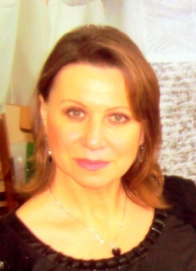
Преобразование развивающей среды дошкольной образовательной организации в соответствии с Федеральным государственным образовательным стандартом дошкольного образования
Старший воспитатель МКДОУ №3 г. Любани Макарова Наталья Николаевна

Slide 2
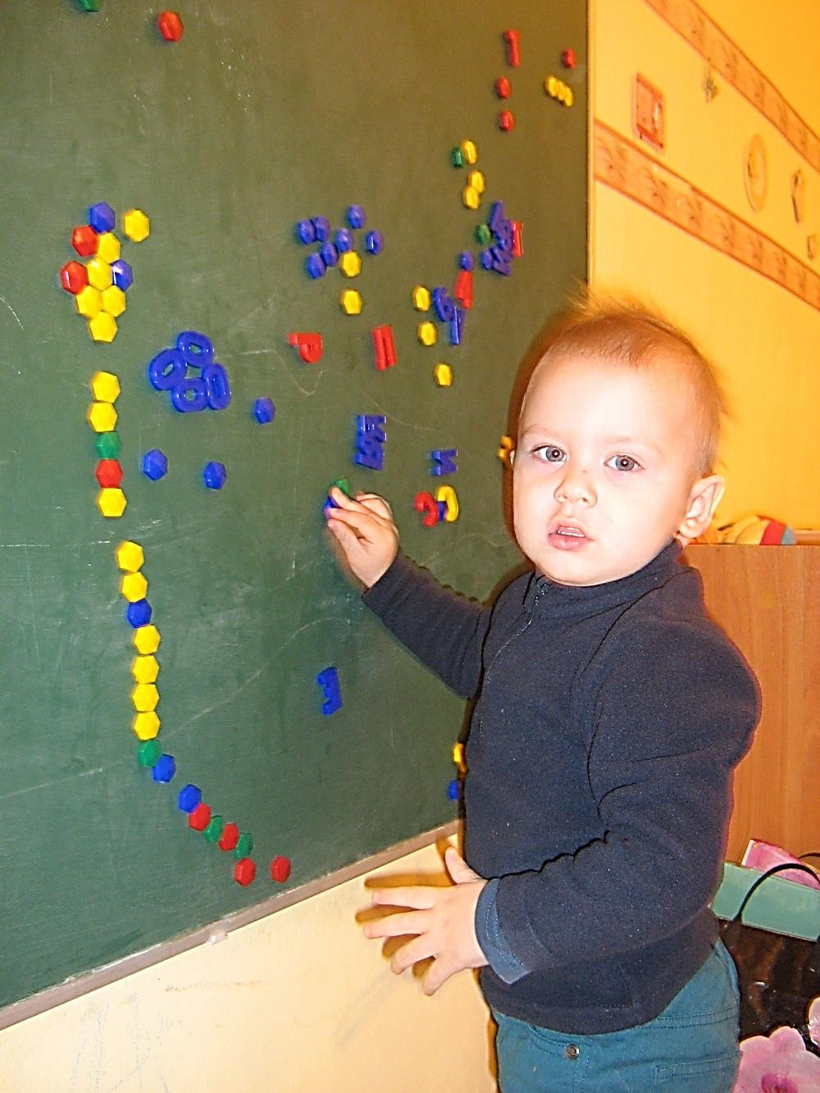
Развивающая предметно-пространственная среда обеспечивает максимальную реализацию образовательного потенциала пространства группы

Slide 3
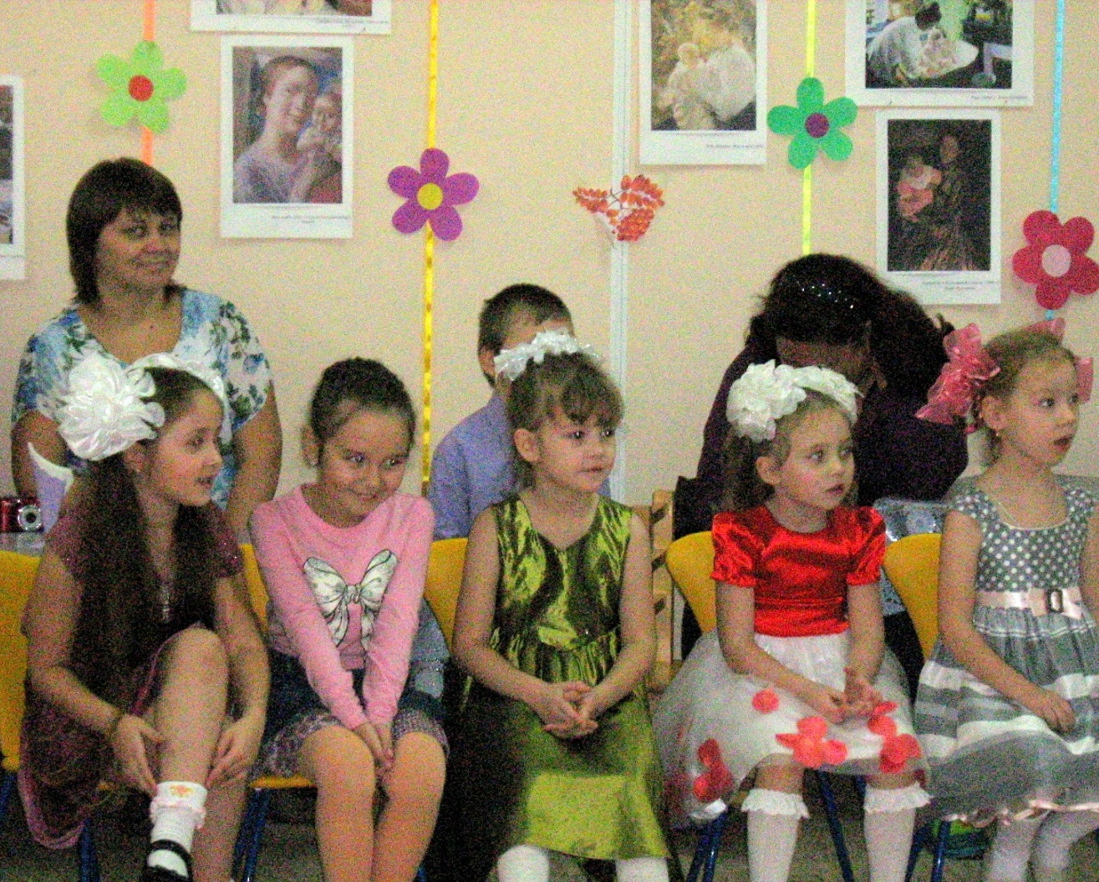
Развивающая предметно-пространственная среда обеспечивает максимальную реализацию образовательного потенциала пространства дополнительных помещений

Slide 4
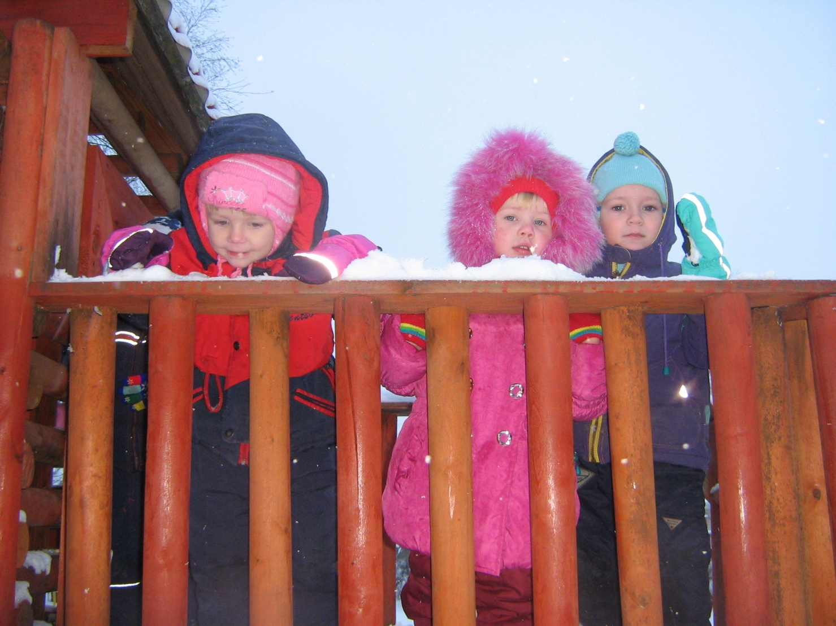
Развивающая предметно-пространственная среда обеспечивает максимальную реализацию образовательного потенциала территории

Slide 5
Развивающая предметно-пространственная среда обеспечивает максимальную реализацию образовательного потенциала материалов, оборудования и инвентаря

Slide 6
Цель реализации образовательного потенциала развивающей среды – развитие детей раннего и дошкольного возраста

Slide 7
Принципы реализации образовательного потенциала развивающей среды
Принцип соответствия развивающей среды особенностям каждого возрастного этапа.
Принцип охраны и укрепления здоровья детей.
Принцип учета особенностей и коррекции недостатков развития.

Slide 8
Развивающая среда обеспечивает…

Slide 9
Развивающая предметно-пространственная среда должна обеспечивать возможность общения и совместной деятельности детей (в том числе детей разного возраста) и взрослых, двигательной активности детей, а также возможности для уединения.

Slide 10
Развивающая предметно-пространственная среда должна обеспечивать:
реализацию различных образовательных программ;
в случае организации инклюзивного образования - необходимые для него условия;
учет национально-культурных, климатических условий, в которых осуществляется образовательная

Slide 11
Развивающая предметно-пространственная среда должна быть содержательно-насыщенной, трансформируемой, полифункциональной, вариативной, доступной и безопасной.

Slide 12
Насыщенность среды должна соответствовать возрастным возможностям детей и содержанию Программ.

Slide 13
Образовательное пространство должно быть оснащено средствами обучения и воспитания (в том числе техническими), соответствующими материалами, в том числе расходным игровым, спортивным, оздоровительным оборудованием, инвентарем (в соответствии со спецификой Программы).

Slide 14
Организация образовательного пространства и разнообразие материалов, оборудования и инвентаря (в здании и на участке) должны обеспечивать:
игровую, познавательную, исследовательскую и творческую активность всех воспитанников, экспериментирование с доступными детям материалами (в том числе с песком и водой);
двигательную активность, в том числе развитие крупной и мелкой моторики, участие в подвижных играх и соревнованиях;
эмоциональное благополучие детей во взаимодействии с предметно-пространственным окружением;
возможность самовыражения детей.

Slide 15
Для детей младенческого и раннего возраста образовательное пространство должно предоставлять необходимые и достаточные возможности для движения, предметной и игровой деятельности с разными материалами

Slide 16
Принципы организации развивающей среды

Slide 17
Принцип трансформируемости
Трансформируемость пространства предполагает возможность изменений предметно-пространственной среды в зависимости от образовательной ситуации, в том числе от меняющихся интересов и возможностей детей

Slide 18
Принцип полифункциональности
Полифункциональность материалов предполагает:
возможность разнообразного использования различных составляющих предметной среды, например, детской мебели, матов, мягких модулей, ширм и т.д.;
наличие в Организации или Группе полифункциональных (не обладающих жестко закрепленным способом употребления) предметов, в том числе природных материалов, пригодных для использования в разных видах детской активности (в том числе в качестве предметов-заместителей в детской игре).

Slide 19
Принцип вариативности
Вариативность среды предполагает:
наличие в Организации или Группе различных пространств (для игры, конструирования, уединения и пр.), а также разнообразных материалов, игр, игрушек и оборудования, обеспечивающих свободный выбор детей;
периодическую сменяемость игрового материала, появление новых предметов, стимулирующих игровую, двигательную, познавательную и исследовательскую активность детей.

Slide 20
Принцип доступности
Доступность среды предполагает:
доступность для воспитанников, в том числе детей с ограниченными возможностями здоровья и детей-инвалидов, всех помещений, где осуществляется образовательная деятельность;
свободный доступ детей, в том числе детей с ограниченными возможностями здоровья, к играм, игрушкам, материалам, пособиям, обеспечивающим все основные виды детской активности;
исправность и сохранность материалов и оборудования.

Slide 21
Принцип безопасности
Безопасность предметно-пространственной среды предполагает соответствие всех ее элементов требованиям по обеспечению надежности и безопасности их использования.

Slide 22
Организация самостоятельно определяет средства обучения, в том числе технические, соответствующие материалы (в том числе расходные), игровое, спортивное, оздоровительное оборудование, инвентарь, необходимые для реализации Программы.

Slide 23
Особенности организации предметно- пространственной среды в группе
Младший возраст | Средний возраст | Старший дошкольный возраст
накопление опыта практической, познавательной, двигательной, игровой, художественно-творческой, коммуникативной деятельности | формирование опыта совместного со сверстниками деятельности, развитие познавательных интересов и творческое отражение впечатлений в различных видах деятельности | формирование познавательной активности, самостоятельности, ответственности и инициативности, креативности, участие в преобразовании предметно – пространственной среды группы

Slide 24
Оборудование центров активности: ЦЕНТР КНИГИ, РЕЧИ И ГРАМОТЫ
Центры развития | Оборудование центров
Чтение художественной литературы | Библиотека: книжки-малышки, рассказы в картинках, книги писателей. Портреты писателей. Подбор художественной литературы по жанрам, тематике соответствующей перспективному (тематическому) плану. Организация тематических выставок писателей и поэтов. Тематические выставки художественной литературы разных авторов по сезонам, праздникам. Аудио – энциклопедий о природе. Подборка иллюстраций о профессиях взрослых, связанных с охраной природы (лесничий, егерь и т.д.) Книги, знакомящие с культурой русского народа: сказки, загадки, потешки, игры. Стихи, рассказы, знакомящие детей с историей страны, с ее сегодняшней жизнью. Книги о жизни природы, о животных, растениях (хорошо иллюстрированные) страны, края. Издания тех произведений, с которыми в данное время детей знакомят на занятиях Юмористические книги с иллюстрациями (Н.Носов, С. Маршак, В. Драгунский, Э. Успенский и др.). Книги, которые дети приносят из дома. «Толстые» книги, которые воспитатель читает детям в группе в течение длительного периода времени. Справочная и познавательная литература. 2 – 3 постоянно сменяемых детских журнала. Энциклопедии. Книжки-раскраски, книжки – самоделки. Аудио и CD –диски для прослушивания (произведения по программе и любимые детьми произведения). Игры для закрепления представлений о произведениях художественной литературы. Игры для развития речи. Магнитная азбука. Оснащение для игры в библиотеку. Материалы и инструменты для ремонта книг и создания книжек-самоделок.

Slide 25
Оборудование центров активности: ЦЕНТР КНИГИ, РЕЧИ И ГРАМОТЫ
Библиотека: книжки-малышки, рассказы в картинках, книги писателей.
Портреты писателей.
Подбор художественной литературы по жанрам, тематике соответствующей перспективному (тематическому) плану.
Организация тематических выставок писателей и поэтов.
Тематические выставки художественной литературы разных авторов по сезонам, праздникам.
Аудио – энциклопедий о природе.
Подборка иллюстраций о профессиях взрослых, связанных с охраной природы (лесничий, егерь и т.д.)
Книги, знакомящие с культурой русского народа: сказки, загадки, потешки, игры.
Стихи, рассказы, знакомящие детей с историей страны, с ее сегодняшней жизнью.
Книги о жизни природы, о животных, растениях (хорошо иллюстрированные) страны, края.
Издания тех произведений, с которыми в данное время детей знакомят на занятиях
Юмористические книги с иллюстрациями (Н.Носов, С. Маршак, В. Драгунский, Э. Успенский и др.).
Книги, которые дети приносят из дома.
«Толстые» книги, которые воспитатель читает детям в группе в течение длительного периода времени.
Справочная и познавательная литература.
2 – 3 постоянно сменяемых детских журнала.
Энциклопедии.
Книжки-раскраски, книжки – самоделки.
Аудио и CD –диски для прослушивания (произведения по программе и любимые детьми произведения).
Игры для закрепления представлений о произведениях художественной литературы.
Игры для развития речи.
Магнитная азбука.
Оснащение для игры в библиотеку.
Материалы и инструменты для ремонта книг и создания книжек-самоделок.

